Slide 1
Анатомия органов растений
Железова Светлана Дмитриевна, Биологический факультет МГУ имени М.В.Ломоносова
Коалиция, 2020

Slide 2
Растительные ткани (по школе)
Образовательные (обеспечивают рост растения)
Механические (прочность)
ОсновнЫе (заполняют всё пространство внутри органов растения)
Покровные (защищают от высыхания и других неблагоприятных факторов)
Выделительные (секретируют нектар и сок)
Проводящие (осуществляют транспорт веществ по растению)

Slide 3
Системы классификации тканей
Школа
Образовательные
Механические
ОсновнЫе
Покровные
Выделительные
Проводящие
Ф. Габерландт
Покровные
Механические
Абсорбционные (всасывающие)
Ассимилирующие
Проводящие
Запасающие
Проветривающие
Секреторные и выделительные
Образовательные

Slide 4
Органы растения
Вегетативные
Генеративные
Корень
Побег
Для полового размножения
Стебель
Почка
Лист

Slide 5
Строение органов
Первичное
Вторичное
Результат дифференцировки апикальной меристемы
В дело вступают вторичные образовательные ткани – камбий и феллоген

Slide 6
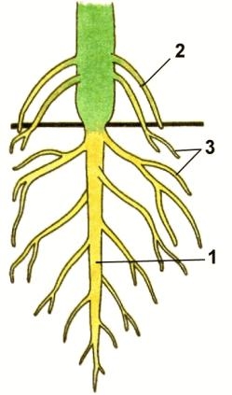
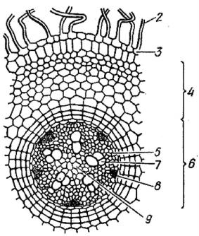
Корень
Придаточные
- Осевой орган растения, обладающий положительным геотропизмом
Функции: 1)- закрепление растения в субстрате 2)- минеральное питание растений
Боковые
Главный

Slide 7
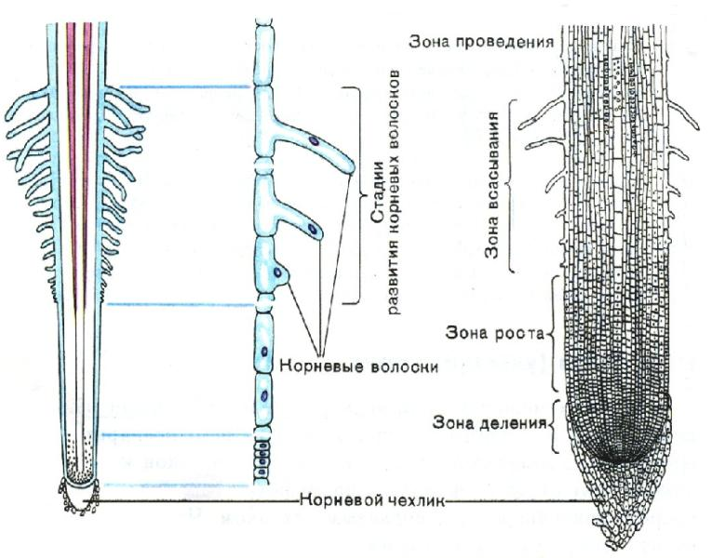
Зоны корня

Slide 8
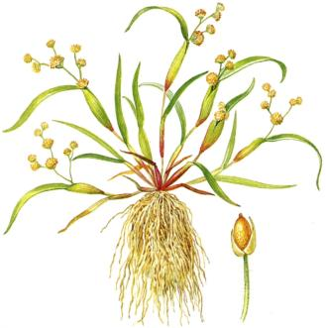
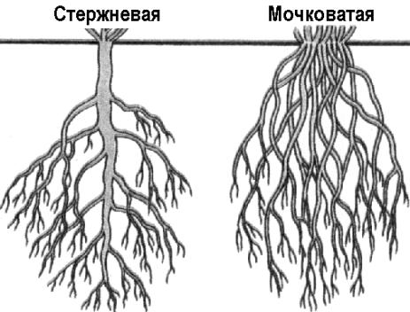
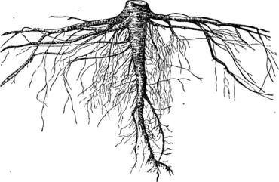
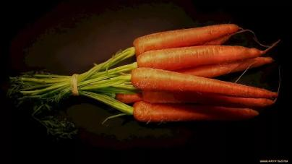
Типы корневых систем
1
2
3

Slide 9
Гистогены
Плерома – из неё образуется центральная часть корня, осевой цилиндр
Периблема - из неё образуется первичная кора корня
Дерматоген – из него образуется эпиблема = ризодерма
Калиптроген – из него образуется корневой чехлик
Как образуется камбий в корне?

Slide 14
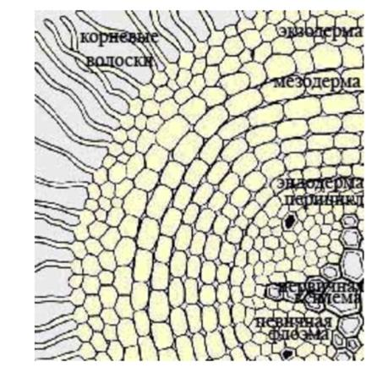
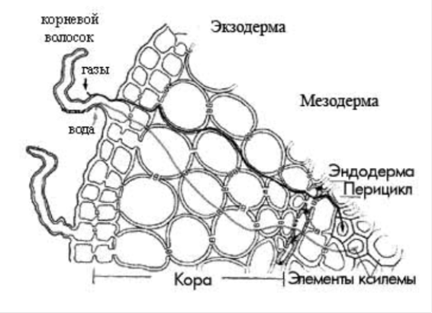
Поперечный срез корня
Эпиблема
Первичная кора
Центральный осевой
цилиндр (стела)

Slide 15
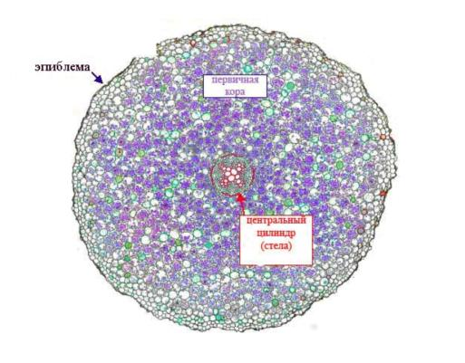

Slide 20
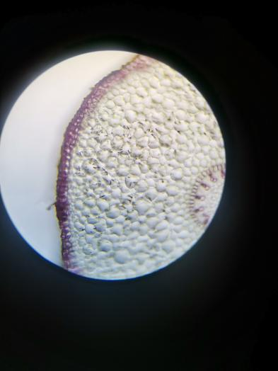

Slide 24
Вопросы
Какие корни бывают по происхождению?
Какие видоизменения корней бывают?
Какие зоны корня бывают?
Из чего образуются первичная ксилема и первичная флоэма?
Тот же вопрос про вторичную ксилему и флоэму
Есть ли у корней годичные кольца?

Slide 27
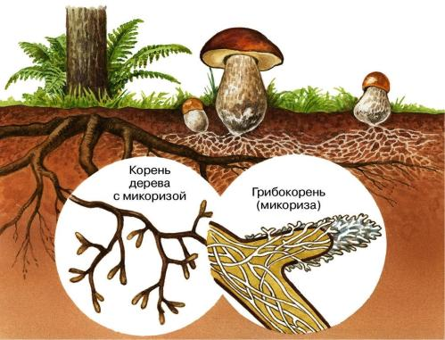
Метаморфозы корней
Когда орган начинает «брать» на себя дополнительные функции, он внешне становится другим, видоизменяется.
Но по анатомии это всё тот же корень.

Slide 28
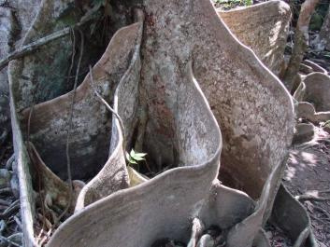
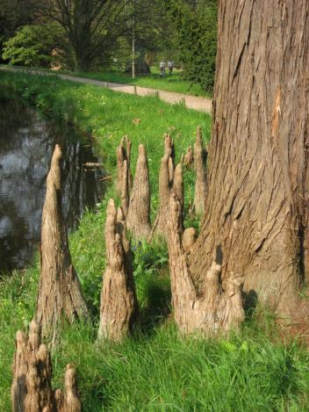
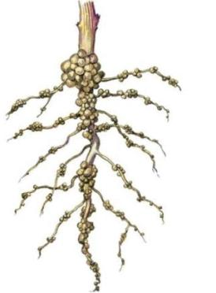
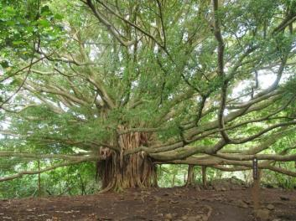
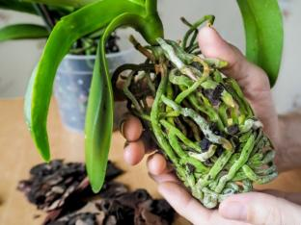
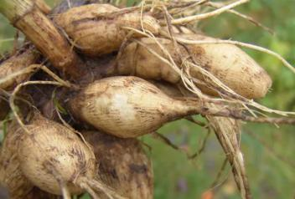
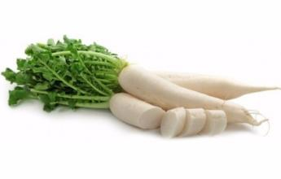
6
1
2
7
5
3
4

Slide 29
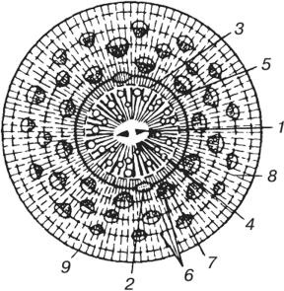
Типы корнеплодов
В
1 - Морковь
2 - Свёкла
3 - Редька
А | Б | В
X - Флоэма
Y – Ксилема

Slide 30
Ответ
В
1 - Морковь
2 - Свёкла
3 - Редька
А | Б | В
3 | 1 | 2
Y | X | XY
X - Флоэма
Y – Ксилема

Slide 31
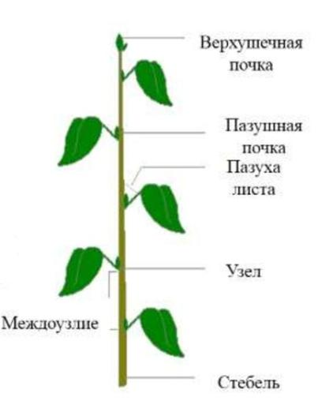
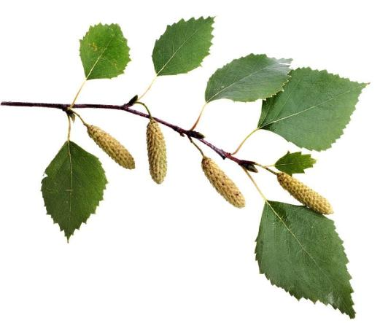
Побег
= стебель + лист + почка

Slide 32
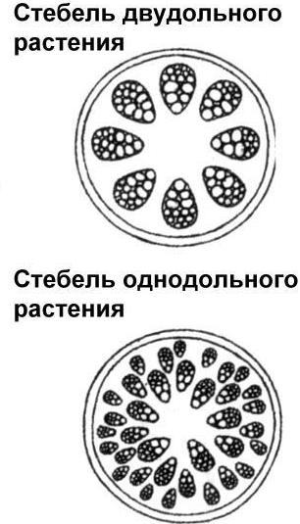
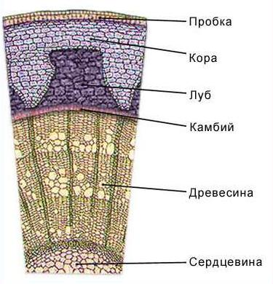
Стебель

Slide 33
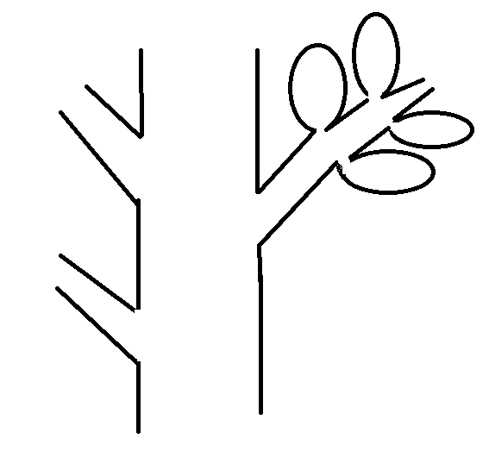
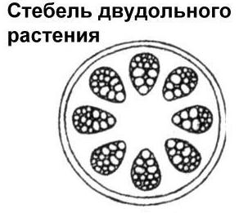
Сложный лист
Черешок листа
Стебель

Slide 34
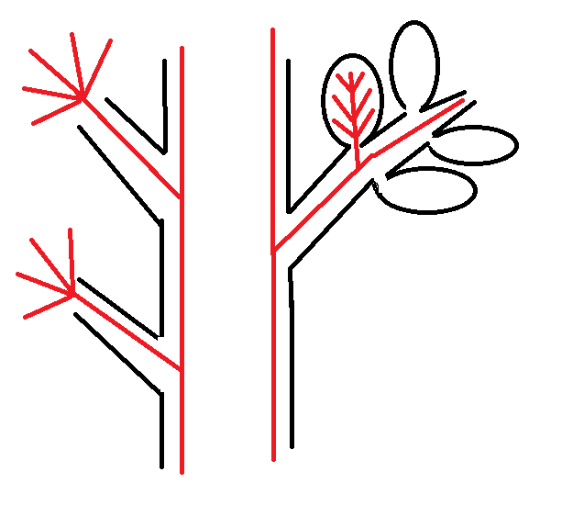

Slide 35
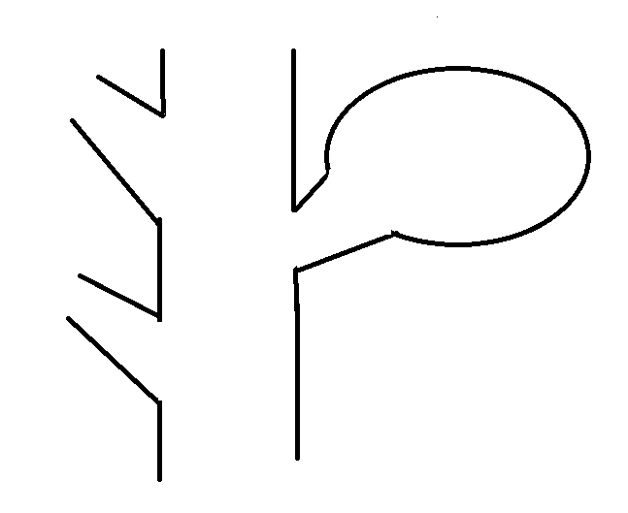
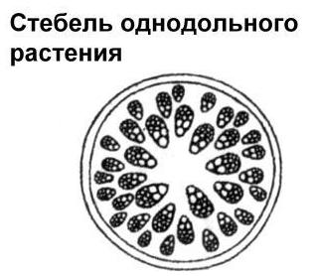
Простой лист
Черешок листа
Стебель

Slide 36
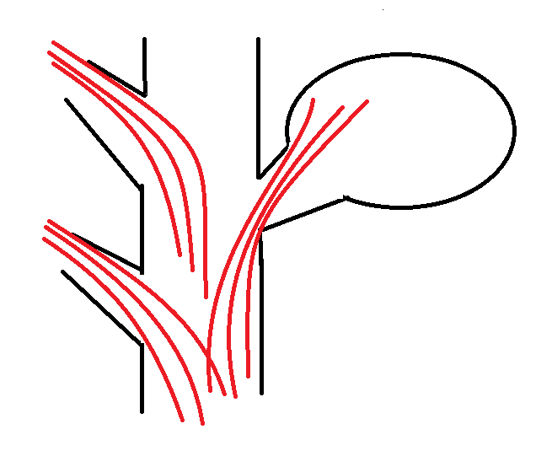

Slide 37
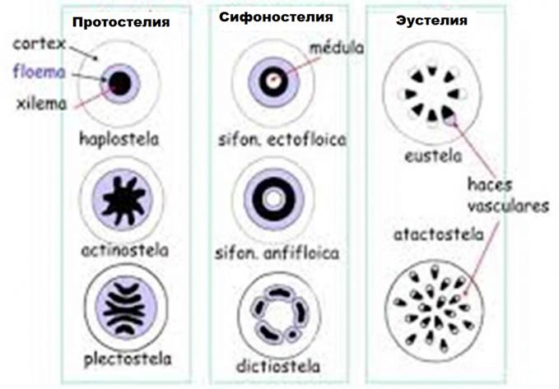
Стела
Способ расположения проводящих тканей в центре осевых органов

Slide 38
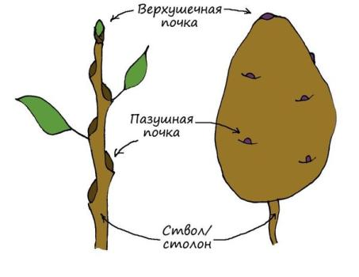
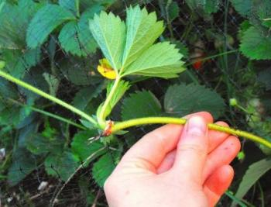
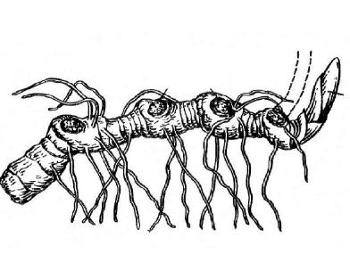
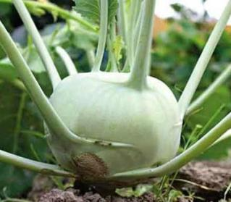
Видоизменения побегов

Slide 39
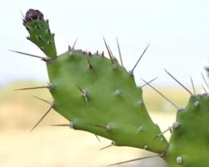
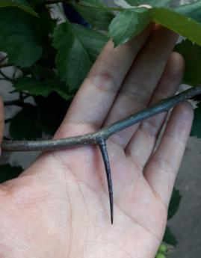
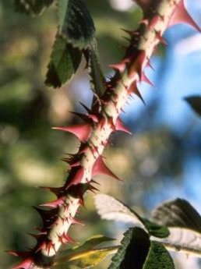
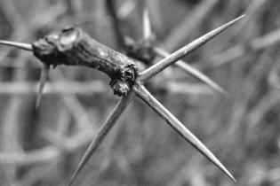
Откуда колючки?
Видоизменённый лист
Видоизменённый побег
Выросты эпидермиса
Барбарис
Кактус
Хвоя
Боярышник
Роза

Slide 40
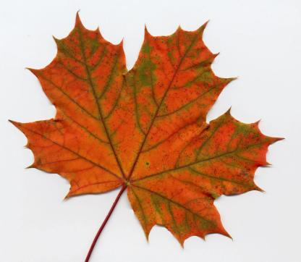
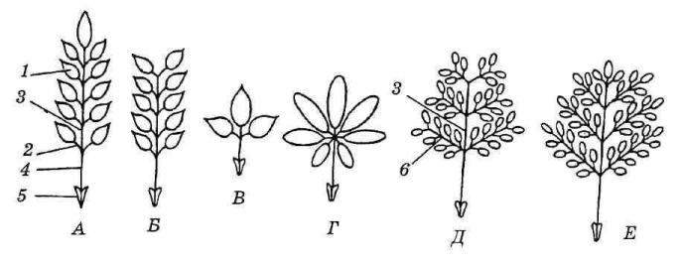
Лист
Функции: - фотосинтез - транспирация - газообмен
Листовая пластинка
Черешок

Slide 41
Части листа
Верхушка листовой пластинки
Основание листовой пластинки
Край листа

Slide 42
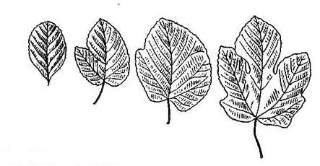
Гетерофиллия

Slide 43
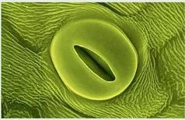
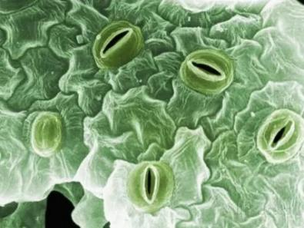
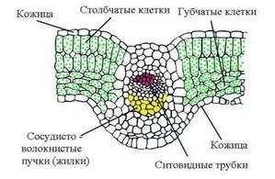
Анатомия листа

Slide 47
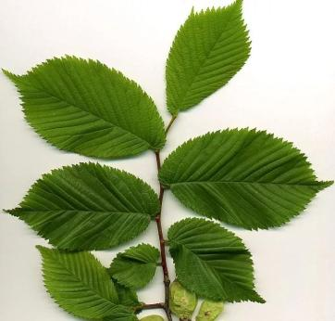
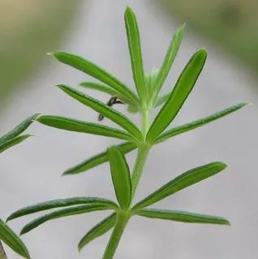
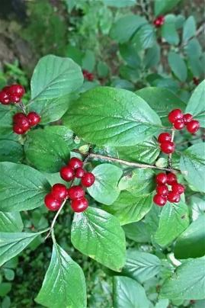
Листорасположение
Очередное = спиральное
Супротивное
Мутовчатое

Slide 48
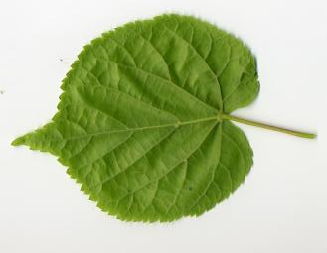
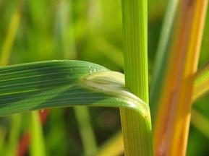
Жилкование листьев
Жилки не разветвляются!
Жилки разветвляются!
Сетчатое
Параллельное = Линейное
Пальчатое
Дуговое = Дуговидное
Перистое

Slide 49
Видоизменения листьев

Slide 51
Срез листа камелии

Slide 52
A
Б
В

Slide 53
Почка
укороченный побег
По расположению:
верхушечные
пазушные (боковые)
спящие
По содержимому:
вегетативные
генеративные

